Slide 1
Проект по теме: Вклад выдающихся ученых в развитие представлений о биосфере
Выполнили:
Чалов Евгений 9 В
Гербутов Павел 9 В

Slide 2
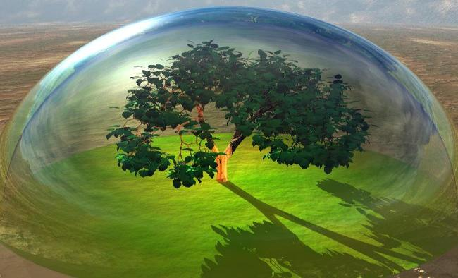
Введение
Биосфера-оболочка Земли, заселённая живыми организмами, находящаяся под их воздействием и занятая продуктами их жизнедеятельности, а также совокупность её свойств как планеты, где создаются условия для развития биологических систем; глобальная экосистема Земли.

Slide 3
Цель:
В данной работе мы должны изучить вклады выдающихся ученых в : М. В Ломоносова, Ю. Либиха, А.Л. Лавуазье, В.И. Вернадского в развитие биосферы.

Slide 4
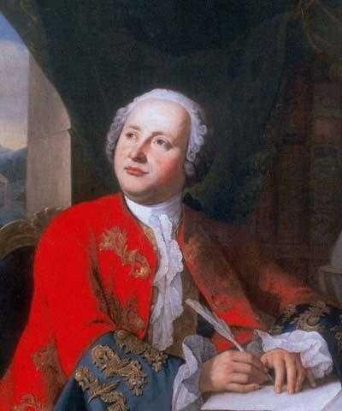
Биография М.В Ломоносова
Первый русский ученый-естествоиспытатель мирового значения, поэт.
Родился 19 ноября (8 ноября по старому стилю) 1711 года в деревне Денисовка (ныне село Ломоносово) в семье помора. В 19 лет ушел учиться (с 1731 в Славяно-греко-латинской академии в Москве, с 1735 в Академическом университете в Санкт-Петербурге, в 1736-41 в Германии). С 1742 адъюнкт, с 1745 академик Петербургской АН.

Slide 5
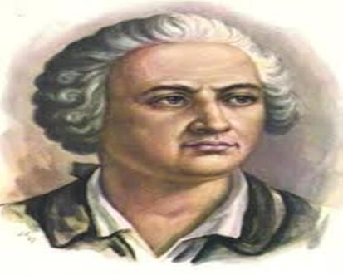
Вклад Ломоносова в развитие биосферы.
Целостный подход к изучению явлений окружающего мира, осознание всеобщей взаимосвязи всех его компонентов характерен и для Ломоносова. Ломоносов первым увидел Землю как единое целое, его очерк «О слоях земных», по оценке Вернадского – это «первый блестящий очерк геологической науки». Ломоносов доказывал глубокую древность Земли как планеты

Slide 6
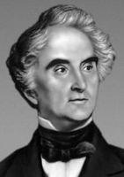
Биография Ю. Либиха
Родился Либих в 1803 г. в Дармштадте в семье аптекаря. Учился в Боннском и Эрлангенском университетах, затем уехал в Париж, где работал у прославленных химиков Л. Тенара и Ж. Гей-Люссака. В Германию Либих вернулся известным химиком. В 21 год он стал профессором Гиссенского университета. С 1860 г. Либих — президент Баварской Академии наук.

Slide 7
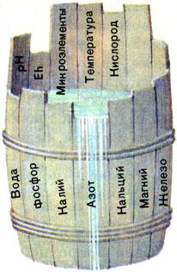
Вклад Либиха в развитие биосферы.
Закон минимума:Для выживания организма (или эко-системы) наиболее значимым является тот экологический фактор, который наиболее удаляется (отклоняется) от своего оптимального значения. Согласно закону минимума жизненные возможности организмов лимитируют те экологические факторы, количество и качество которых близки к необходимому организму или экосистеме минимуму.

Slide 8
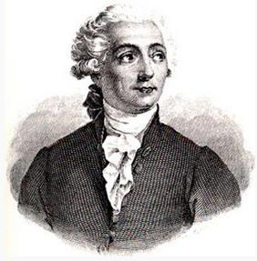
Вклад Лавуазье в развитие биосферы
Лавуазье первым предположил, что в природе существуют такие организмы, которые способны разлагать мертвое органическое вещество. До него считалось, что процесс разложения является физическим.

Slide 9
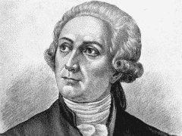
Биография А. Л. Лавуазье
Французский химик Антуан Лоран Лавуазье родился в Париже 26 августа 1743 года. Окончив университет в 1764 году, Лавуазье решил дальше продолжить изучение естественнонаучных предметов и потому стал слушателем лекций по химии, читаемых в Ботаническом саду. Первую награду Лавуазье получил в 1766 году.

Slide 10
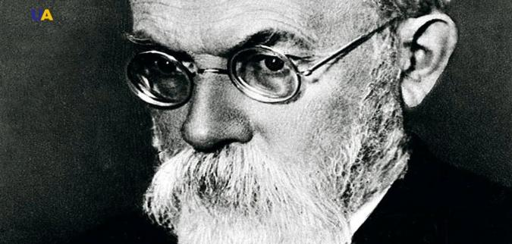
Биография В.И Вернадского
Российский и советский химик, минералог и кристаллограф, академик Петербургской АН и АН СССР, академик АН УССР и её первый президент. Родился в Петербурге. Окончил Петербургский университет. В 1886-1888 гг. работал Минералогическом музее Петербургского университета.

Slide 11
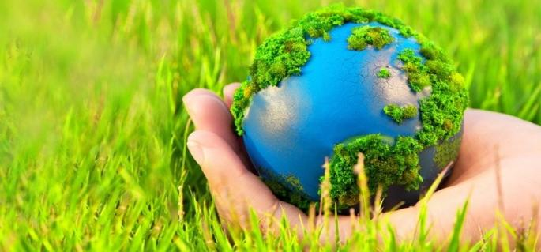
Вклад Вернадского в развитие биосферы
Он первый создал целостное учение и раскрыл понятие «биосферы». Согласно Вернадскому биосфера – это пространство, область, место, которое состоит из живых организмов и среды их обитания. Кроме того, ученый считал биосферу производным. Вернадский тщательно изучал свойства биосферы и пришел к выводу, что основой функционирования системы является бесконечный круговорот веществ и энергии.

Slide 12
Заключение
Мы познакомились с понятием биосфера.Узнали биографию известных ученых(Ломоносов,Лавуазье,Либиха,Вернадский) и рассказали о их вкладах в развитие биосферы.

